Slide 1
VISÃO GERAL DO MÓDULO
Serviços computacionais
Instâncias do Amazon Elastic Compute Cloud (Amazon EC2)
Armazenamento de instâncias do EC2
Tipos de instâncias
Opções de definição de preço do Amazon EC2
Teste de conhecimento

Slide 2

EC2
O que a equipe deve considerar ao implantar servidores novos e existente no Amazon EC2?

Slide 3



VISÃO GERAL DAS EC2
Servidores físicos
hospedam instâncias do EC2 em regiões AWS no mundo inteiro
As instâncias do EC2 fornecem capacidade computacional segura e redimensionável na nuvem
Você pode adicionar ou remover a capacidade computacional para atender as mudanças na demanda

Slide 4








CONSIDERAÇÕES SOBRE A INICIALIZAÇÃO DA INSTÂNCIA DO EC2
Nome e tags
Aplicação e imagem do SO
Tipo e tamanho da instância
Par de chaves
Rede e segurança
Armazenamento
Tenancy (locação)
Scripts e metadados

Slide 5
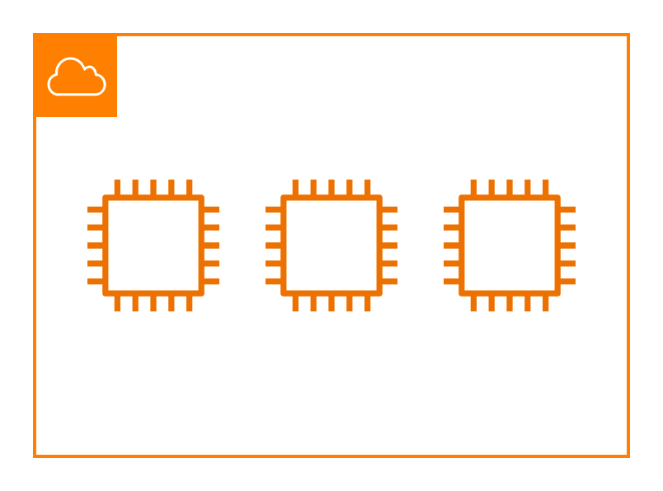



TAGS NO AMAZON EC2
Atribua um nome e outras tags aos seus recursos AWS
Gerencie, pesquise e filtre recursos
É melhor ter mais tags do que menos
As tags diferenciam letras minúsculas e maiúsculas
aws ec2 terminate-instances --filters ”Name=tag:Name,Values=games-server"
AWS Cloud
Comando por CLI para desligar a instância com valor de tag games-server
agro-server
games-server
web-server

Slide 6

AMAZON MACHINE IMAGEM (AMI)
Criar várias instâncias na mesma AMI
Uma AMI fornece as informações necessárias para executar uma instância, incluindo: Um modelo para o volume raiz
Contém o sistema operacional convidado (OS) e talvez outro software instalado
Permissão de execução
Controle quais as contas da AWS que podem acessar a AMI
Mapeamentos de dispositivos de blocos
Especifica todos os volumes de armazenamento a serem associados à instância
Executar instância
AMI
Instância 1
Executar instâncias adicionais configuradas de forma semelhante
Instância 2
Instância 3

Slide 7
COMO ESCOLHER UMA AMI?
Fontes AMI:
Início rápido – AMI do Linux e do Windows fornecidas pela AWS
Minhas AMIs - Crie suas AMI manualmente ou use o Amazon EC2 Image Builder
AWS Marketplace – Modelos pré configurados de terceiros. Podemos fazer um test drive
AMIs da comunidade – AMIs compartilhadas por outras pessoas. Use por sua conta e risco
Região
Sistema operacional
Tipo de armazenamento do dispositivo raiz
Arquitetura
Tipo de virtualização

Slide 8

TIPOS DE INSTÂNCIAS

Slide 9
EXPLICAÇÃO DOS NOMES DE TIPO DE INSTÂNCIAS
vCPU
4
Geração da instância
Tamanho da instância
Memória
16 GiB
m7g.xlarge
Armazenamento
Somente EBS
Família da instância
Propriedades adicionais
Performance da rede
Até 12,5 Gbps

Slide 10
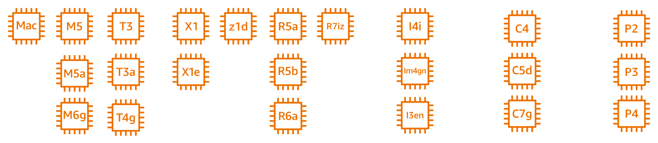
FAMÍLIAS DE INSTÂNCIAS DO EC2
Otimizada para armazenamento
Computação otimizada
Computação acelerada
Uso geral
Otimizada para memória

Slide 11
PROPÓSITO GERAL
Ótimo para uma diversidade de cargas de trabalho, como servidores web
Balanceada:
Computação
Memória
Rede
Casos de uso:
Aplicativos criados em software de código aberto, como servidores de aplicativos, microsserviços, servidores de jogos, datastores de médio porte e frotas de armazenamento em cache

Slide 12
COMPUTAÇÃO OTIMIZADA
As instâncias otimizadas para computação são ideais para aplicativos que se beneficiam de processadores de alta performance (HPC).
Casos de uso:
Computação de alta performance (HPC), processamento em lote, veiculação de anúncios, codificação de vídeo, jogos, modelagem científica, análise distribuída e inferência de machine learning com base em CPU.

Slide 13
COMPUTAÇÃO ACELERADA
Instâncias de computação aceleradas usam aceleradores de hardware, como FPGAs e GPUs, para executar funções como cálculos de ponto flutuante e processamento de gráficos mais eficientemente do que CPUs.
Casos de uso:
Machine learning, computação de alta performance, fluidodinâmica computacional, finanças computacionais, análise sísmica, reconhecimento de fala, veículos autônomos e descoberta de medicamentos.

Slide 14
MEMÓRIA OTIMIZADA
Desempenho rápido para cargas de trabalho que processam grandes conjuntos de dados na memória
Casos de uso:
Bancos de dados relacionais e não relacionais de alto desempenho,
armazenamentos de cache de escala da web distribuídos,
bancos de dados de memória otimizados para BI (Business Intelligence),
Aplicativos que executam processamento em tempo real de grandes dados não estruturados

Slide 15
ARMAZENAMENTO OTIMIZADO
Ótimo para tarefas intensivas de armazenamento que exigem acesso sequencial alto de leitura e gravação a grandes conjuntos de dados no armazenamento local. São otimizadas para fornecer dezenas de milhares de operações de E/S aleatórias de baixa latência por segundo (IOPS).
Casos de uso:
OLTP de alta frequência
Bancos de dados relacionais e não relacionais
Cache em bancos de dados de memória (por exemplo, Redis)
Aplicações de data warehousing
Sistema de arquivos distribuído

Slide 16







AWS COMPUTE OPTIMIZER
Configuração de recursos
Dados de uso
Receber recomendações de integração entre serviços exportadas para o Amazon S3
Reconfigurar recursos com base nas recomendações
Faça a adesão das suas contas para começar
AWS Compute Optimizer
Recomendações
ML de análise de recursos com base em dados do CloudWatch
Aplique informações de milhões de carga de trabalho. Poupe tempo comparando e selecionando recursos.

Slide 17







PARES DE CHAVES DO AMAZON EC2
Conseguimos desencriptar
Conseguimos encriptar
Chave privada
Chaves públicas
Qualquer um com sua chave privada pode se conectar às suas instâncias, por isso é importante armazená-la em um lugar seguro.

Slide 18




REDES E SEGURANÇA
VPC
Sub-rede pública
Sub-rede privada
Definimos a VPC que será criada a EC2, sub-rede e grupo de segurança
Grupo de segurança
Grupo de segurança
EC2
EC2

Slide 19
ARMAZENAMENTO DO EC2
Como sabemos qual opção escolher?

Slide 20

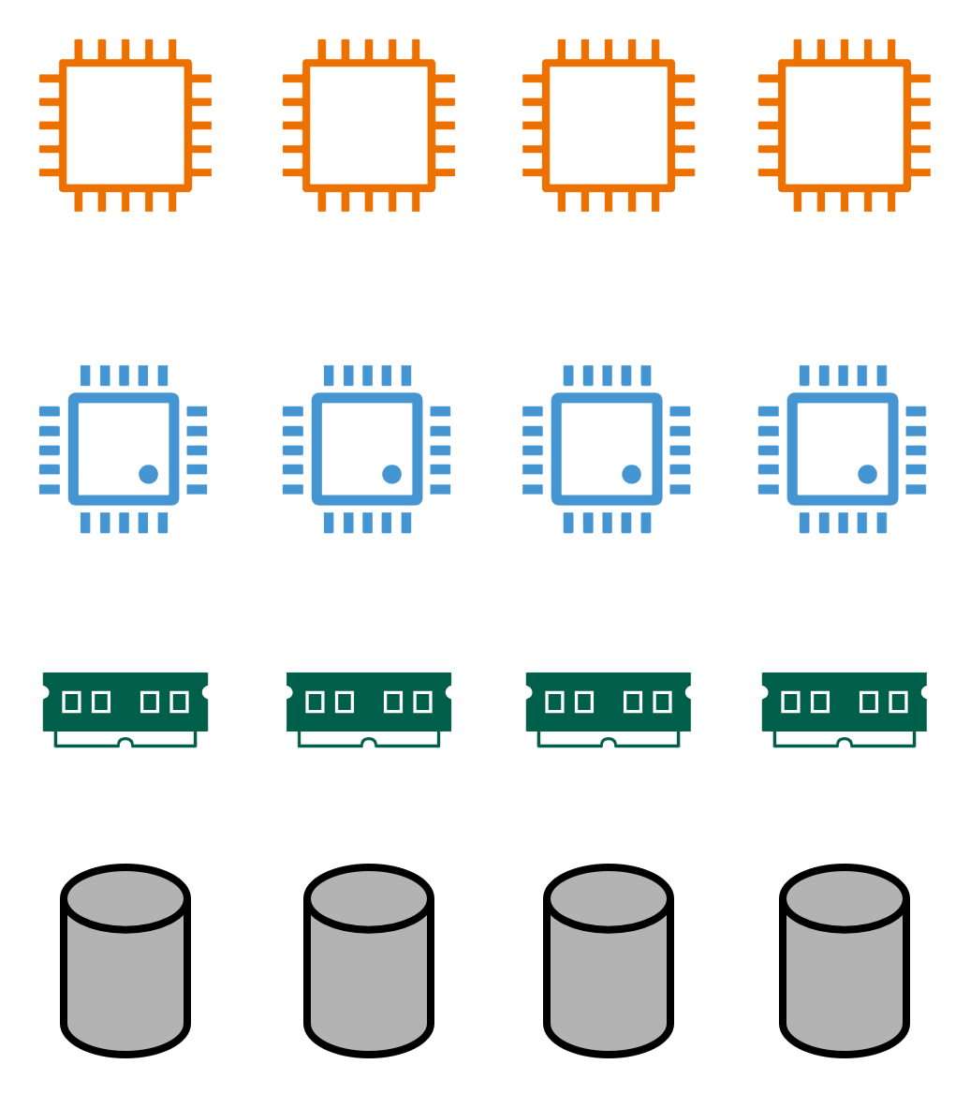


ESTRUTURA DO EC2
Virtualização do Amazon EC2
Instâncias do EC2
Internet
Hypervisor
Uma instância do EC2 é uma máquina virtual que é executada em host físico
REDE
CPUs
Serviços
da AWS
RAM
Amazon EBS (armazenamento)
Armazenamento de instâncias
SERVIDORES HOST

Slide 21
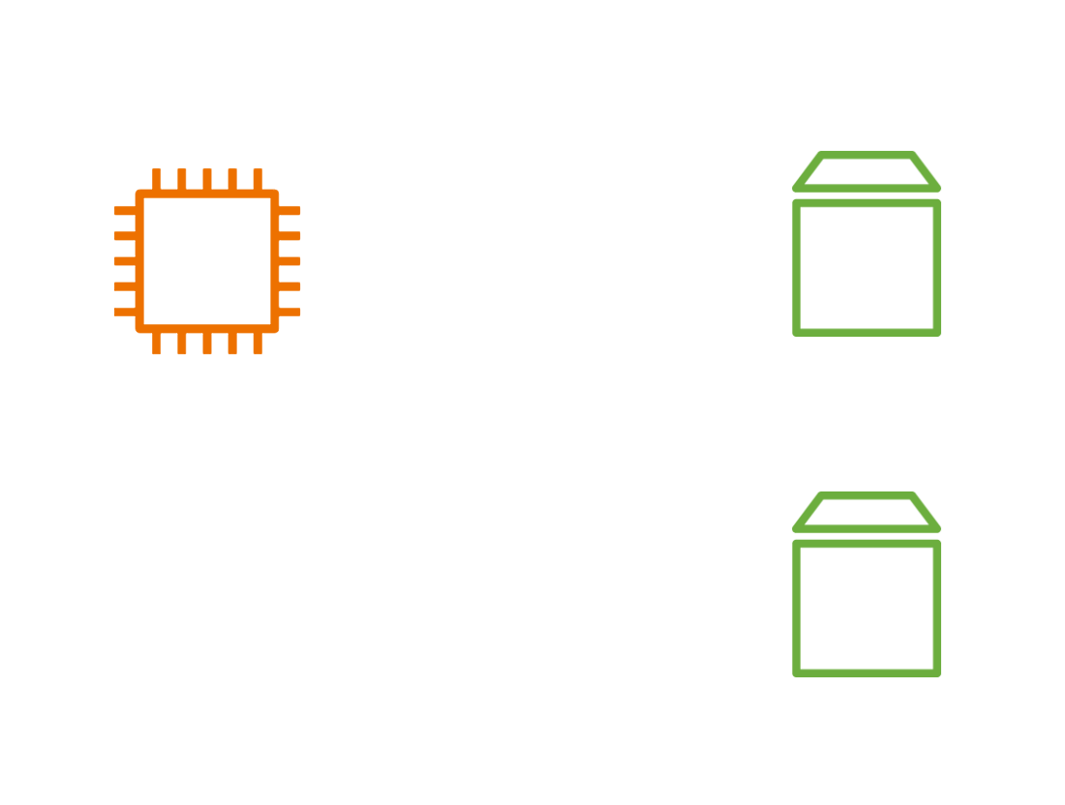
ARMAZENAMENTO – AMAZON ELASTIC BLOCK STORE (EBS)
Estão vinculados a uma AZ específica
Crie armazenamento em nível de bloco com replicação automática de volume em sua zona de disponibilidade
Volume raiz
Anexe um ou mais volumes EBS a uma única instância do EC2
Volume de dados
Ele permite que suas instâncias persistam os dados, mesmo após o encerramento
Host
Amazon EBS

Slide 22
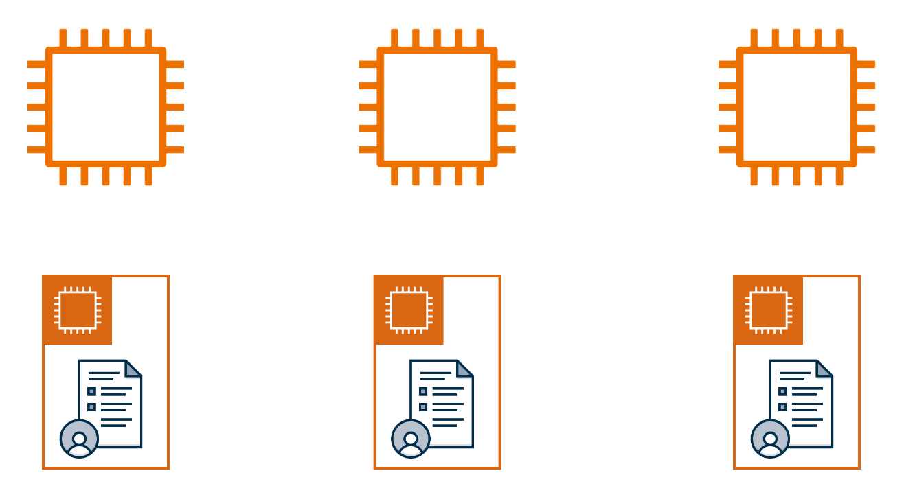

ARMAZENAMENTO INSTÂNCIA
Instância do EC2 em execução
Instância do EC2 parando
Instância do EC2 interrompida
Local para instância Não persistente
Sem suporte para snapshots
Disponíveis nas variedades HDD, SSD e SSD NVMe (memória expressa não volátil)
Todos os dados no armazenamento de instância são perdidos
Armazenamento de instância com dados
Armazenamento de instância com dados

Slide 23
COMPARAÇÃO ARMAZENAMENTO INSTÂNCIA X EBS
Característica | Instância compatível com o Amazon EBS | Instância compatível com o armazenamento de instância
Tempo de inicialização para a instância | Inicialização mais rápida | Demora mais tempo para inicializar
Tamanho máximo do dispositivo raiz | 16 TiB | 10 GiB
Capacidade de interromper a instância | Interrompe a instância | Não é possível interromper a instância, apenas reinicializar ou encerrar
Capacidade de alterar o tipo de instância | Pode alterar o tipo de instância interrompendo a instância | Não é possível alterar o tipo de instância, porque a instância não pode ser interrompida
Cobrança de instância | Você é cobrado pelo uso de instâncias, uso de volume do EBS e pelo armazenamento da AMI como um snapshot do EBS | Você é cobrado pelo uso da instância e pelo armazenamento da AMI no Amazon S3

Slide 24


CICLO DE VIDA DA INSTÂNCIA DO AMAZON EC2
Somente instâncias compatíveis com o Amazon EBS
Executar
Iniciar
Pendente
AMI
Reinicializar
Reinicializando
Em execução
Interrompendo
Interrompida
Encerrar
Desligando
Encerrar
Encerrada

Slide 25










LOCAÇÃO (TENANCY)
Até reiniciar
Locação Compartilhada
Instâncias dedicadas (Dedicated Instance)
Host dedicado (Dedicated Host)

Slide 26

DADOS DE USUÁRIO
Quando você executa uma instância do EC2, especifique os dados do usuário para executar um script de inicialização (script shell ou diretiva cloud-init) que é executada com privilégios-raiz ou de administrador após o início das instâncias, mas antes de se tornarem acessíveis na rede.
#!/bin/bash
yum update –y
service httpd start
chkconfig httpd on

Slide 27
METADADOS DA INSTÂNCIAS
Os metadados da instância do EC2 podem ser usados para automação
Sua AMI
TOKEN- curl -x PUT http://169.254.169.254/latest/api/token
-H “x-aws ec2-metadata-token-ttl-seconds: 21600”
curl http://169.254.169.254/latest/meta-data/public-hostname
-H “x-aws-ec2-metadata-token: $TOKEN”
Dados do usuário
Metadados | Valor
instance-id | i-1234567890abcdef
mac | 00-1B-63-84-45-E6
public-hostname | ec2-203-0-113-25.compute-1.amazonaws.com
public-ipv4 | 203.0.113.25
local-hostname | Ip-10-251-50-12.ec2.internal
local-ipv4 | 10.251.50.12
Instância do EC2 em execução
Observação: você só pode obter metadados com uma solicitação da sua instância do EC2.

Slide 28
OPÇÕES DE COMPRA DE EC2
Como podemos otimizar o custo dos recursos de computação?

Slide 29
SOB DEMANDA (ON-DEMAND)
Você paga pela capacidade computacional por hora ou por segundo, dependendo das instâncias executadas. Não são necessários compromissos de longo prazo nem pagamentos antecipados. Você pode ajustar a capacidade conforme as demandas do aplicativo e pagar apenas as taxas especificadas para a instância utilizada.
As instâncias sob demanda são recomendadas para:
Aplicações com workloads breves, com picos de utilização ou imprevisíveis e que não podem ser interrompidas
Aplicativos sendo desenvolvidos ou testados no Amazon EC2 pela primeira vez
Pague pelo uso:
Tem o custo mais alto, mas sem pagamento adiantado
Recomendado para cargas de trabalho de curto prazo e ininterruptas, onde você não pode prever como o aplicativo se comportará

Slide 30
INSTÂNCIAS RESERVADAS (RESERVED INSTANCES)
Recomendado para cargas de trabalho de longo prazo e ininterruptas, onde você não pode prever como o aplicativo se comportará
Tipos de instâncias RI do Amazon EC2
Com as RIs, você poderá escolher o tipo mais adequado às necessidades de suas aplicações.
RIs padrão: oferecem o desconto mais significativo (até 72% em relação ao preço sob demanda) e são mais indicadas para o uso constante.
RIs conversíveis: oferecem desconto (até 54% em relação ao preço sob demanda) e capacidade de alterar os atributos da RI

Slide 31
ATRIBUTOS DE RI
Tipo de instância: os tipos de instância abrangem combinações variáveis de capacidade de CPU, memória, armazenamento e rede.
Descrição da plataforma: as RIs podem ser compradas para instâncias do Amazon EC2 executadas nas plataformas Linux/UNIX, SUSE Linux, Red Hat Enterprise Linux, Microsoft Windows Server e Microsoft SQL Server.
Locação: Padrão ou dedicado
Zona de disponibilidade (opcional): tem a opção de especificar uma AZ para as instâncias reservadas do EC2. Se você usar essa especificação, vai obter a reserva de capacidade do EC2. Isso garante que a quantidade desejada de instâncias do EC2 estará disponível quando você precisar delas.

Slide 32
CARACTERÍSTICAS DE RI PADRÃO E CONVERSÍVEIS
Período de vigência: a AWS oferece RIs padrão e conversíveis em períodos de vigência de 1 ou 3 anos. Os vendedores do Reserved Instance Marketplace também oferecem RIs com períodos de vigência menores.
Opções de pagamentos: pagamento adiantado integral, pagamento adiantado parcial e sem pagamento adiantado. Se você escolher a opção de pagamento parcial ou sem pagamento adiantado, o saldo restante será cobrado em incrementos mensais ao longo do período de vigência.

Slide 33
SAVING PLANS
Os Savings Plans são um modelo de preço flexível que oferece preços baixos um compromisso com uma quantidade consistente de uso (medido em USD/hora) por um período de um ou três anos.
Compute Savings Plans
Os Compute Savings Plans fornecem a maior flexibilidade e ajudam a reduzir seus custos em até 66% e também se aplicam ao uso do Fargate ou Lambda.
EC2 Instance Savings Plans Os EC2 Instance Savings Plans fornecem os preços mais baixos, oferecendo economia de até 72% em troca do comprometimento com o uso de famílias de instâncias individuais em uma região especifica
Flexível em:
Família da instância
Tamanho
SO
Locação
AZ
Região
Flexível em:
AZ
Tamanho
SO
Locação

Slide 34
SPOT
Pode obter um desconto de até 90% em comparação com o on-demand
Instâncias que você pode "perder" a qualquer momento se seu preço máximo for menor que o preço spot atual
As instâncias com os custo MAIS eficientes da AWS
Útil para cargas de trabalho resistentes a falhas
Cargas de trabalho com horário de início e término flexíveis
Não é adequado para trabalhos ou bancos de dados críticos
Casos de uso
Contêiners, trabalhos em lotes, análise de dados, processamento de imagens, quaisquer cargas de trabalho distribuídas, pipeline de CI/CD
Solicitação de Spot Defina o preço spot máximo e obtenha a instância enquanto o preço spot atual < max
O preço spot por hora varia de acordo com a oferta e a capacidade
Se o preço spot atual > seu máximo, você pode optar por parar ou encerrar sua instância com um período de tolerância de 2 minutos

Slide 35
INSTÂNCIAS DEDICADAS (DEDICATED INSTANCE)
As instâncias dedicadas são instâncias do EC2 fisicamente isoladas no nível do hardware de host de instâncias que não são dedicadas e de instâncias que pertencem a outras contas da AWS.
No entanto, as instâncias dedicadas podem compartilhar o hardware com outras instâncias da mesma Conta da AWS que não sejam instâncias dedicadas.
Oferecem um suporte limitado para o modelo traga a sua própria licença (BYOL).
Cobradas por instância, com duas taxas: uma por hora de uso e uma dedicada por região.

Slide 36
HOST DEDICADOS (DEDICATED HOSTS)
Um servidor físico com capacidade de instância EC2 totalmente dedicado ao seu uso
Permite atender aos requisitos de conformidade e usar suas licenças de software vinculadas ao servidor existentes (por soquete, por núcleo, por licenças de software VM)
Opções de compra:
On-Demand - pago por segundo para hosts dedicados ativos
Reserved - 1 ou 3 anos (Sem adiantamento, Adiantamento Parcial, Tudo Adiantado)
A opção mais cara! Cobrança por host
Útil para softwares com modelo de licenciamento complicado (BYOL - Traga sua própria licença)

Slide 37
RESERVA DE CAPACIDADE (CAPACITY RESERVATIONS)
Reserve capacidade de instâncias sob demanda em uma AZ específica para qualquer duração
• Você sempre terá acesso à capacidade do EC2 quando precisar
• Sem compromisso de tempo (criar/cancelar a qualquer momento), sem descontos de faturamento
• Combine com Instâncias Reservadas Regionais e Planos de Poupança para se beneficiar de descontos de faturamento
• Você será cobrado de acordo com a taxa sob demanda, independentemente de executar instâncias ou não
• Adequado para cargas de trabalho ininterruptas e de curto prazo que precisam estar em um AZ específica
Casos de uso: eventos de escalabilidade e requisitos regulatórios e recuperação de desastres

Slide 38


CARGAS DE TRABALHO
On-Demand
Spot Instance
Reserved Instance
Dedicated Hosts
Saving Plans

Slide 39

ANALOGIA COM
On-Demand: chegando e ficando no resort sempre que quisermos, pagamos o preço total
Reserved Instances : Ao planejar antecipadamente, podemos optar por um compromisso de longo prazo e receber um desconto significativo
Savings Plans: pagar uma certa quantia por hora por determinado período e ficar em qualquer tipo de quarto

Slide 40
Spot Instances: o hotel permite que as pessoas façam lances pelos quartos vazios e o lance mais alto fica com os quartos. Você pode ser expulso a qualquer momento
Dedicated Instances: reservamos um quarto exclusivo no resort, onde temos total privacidade e controle sobre o ambiente. O quarto está sempre disponível para nós e é dedicado apenas ao nosso uso.
Dedicated Hosts: reservamos um prédio inteiro do resort
Capacity Reservations: você reserva um quarto por um período com preço integral, mesmo que não fique nele
ANALOGIA COM

